Slide 1
代数组合子
从文本处理到代数化模式解析

Slide 2
常规的文本解析技术
字符串工具函数
标准库
常用工具库
正则表达式

Slide 3
正则表达式的优势与不足
使用简单，功能丰富
表达上下文相关模式困难
与宿主语言隔离
复杂的行为模式定义困难

Slide 4
Lex & Yacc 的优势与不足
功能强大
需要独立的构建/生成过程
需要混合定义语言和宿主语言

Slide 5
组合子
是代码库，而非工具程序
使用原生代码而非子语言
比正则表达式功能更完整
比编译器构建工具更轻量

Slide 6
Jaskell Parsec
https://github.com/MarchLiu/jaskell-core
源自 Haskell Parsec
为 JVM 语言提供自然的组合子实现
对组合子功能做代数化抽象
有独立的 Java 8 版本

Slide 7
算式解析和计算
Parsec 组合子工程实践

Slide 8
3.14+7*8-(2+3)=53.14
正确解析算术表达式并求值

Slide 9
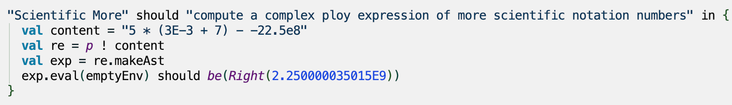
我们最终将实现的

Slide 10
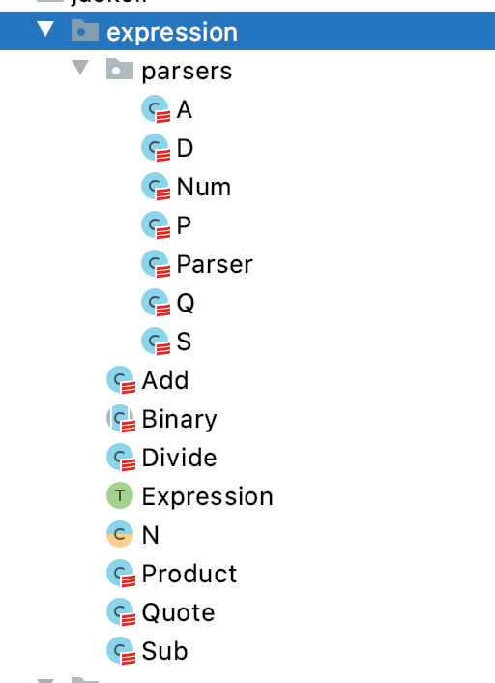
分析问题
Expr := number | quote | binary
Number := real number
Quote := ( expr )
Binary := expression `+|-|*|/` expression

Slide 11
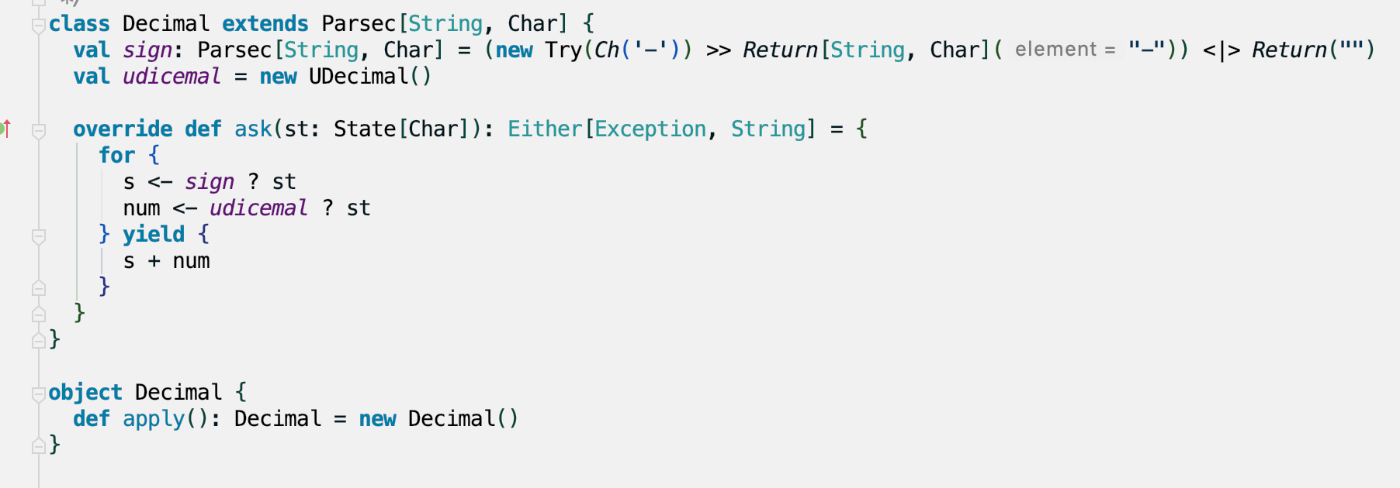
实数解析
R := scientific number | decimal | integer
Unsigned := digit{1, n}
Integer := [-] Unsigned
Decimal := integer . Integer | Unsigned
ScNumber := Decimail<e|E>[+-]Unsigned

Slide 12
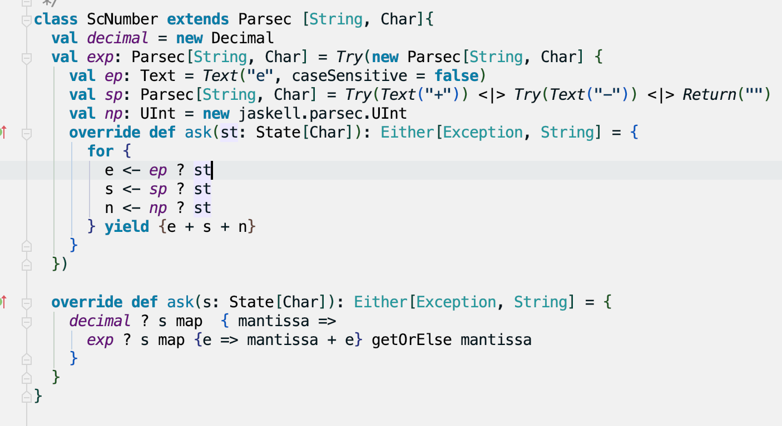
科学计数法
Scn := decimal [e|E integer]

Slide 13
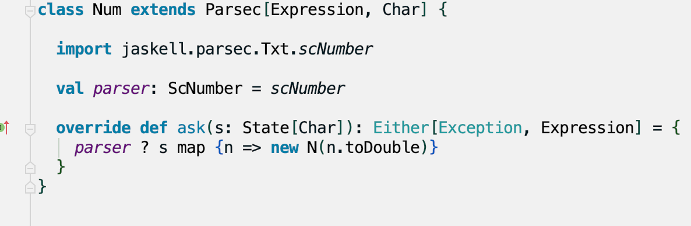
数值表达式

Slide 14
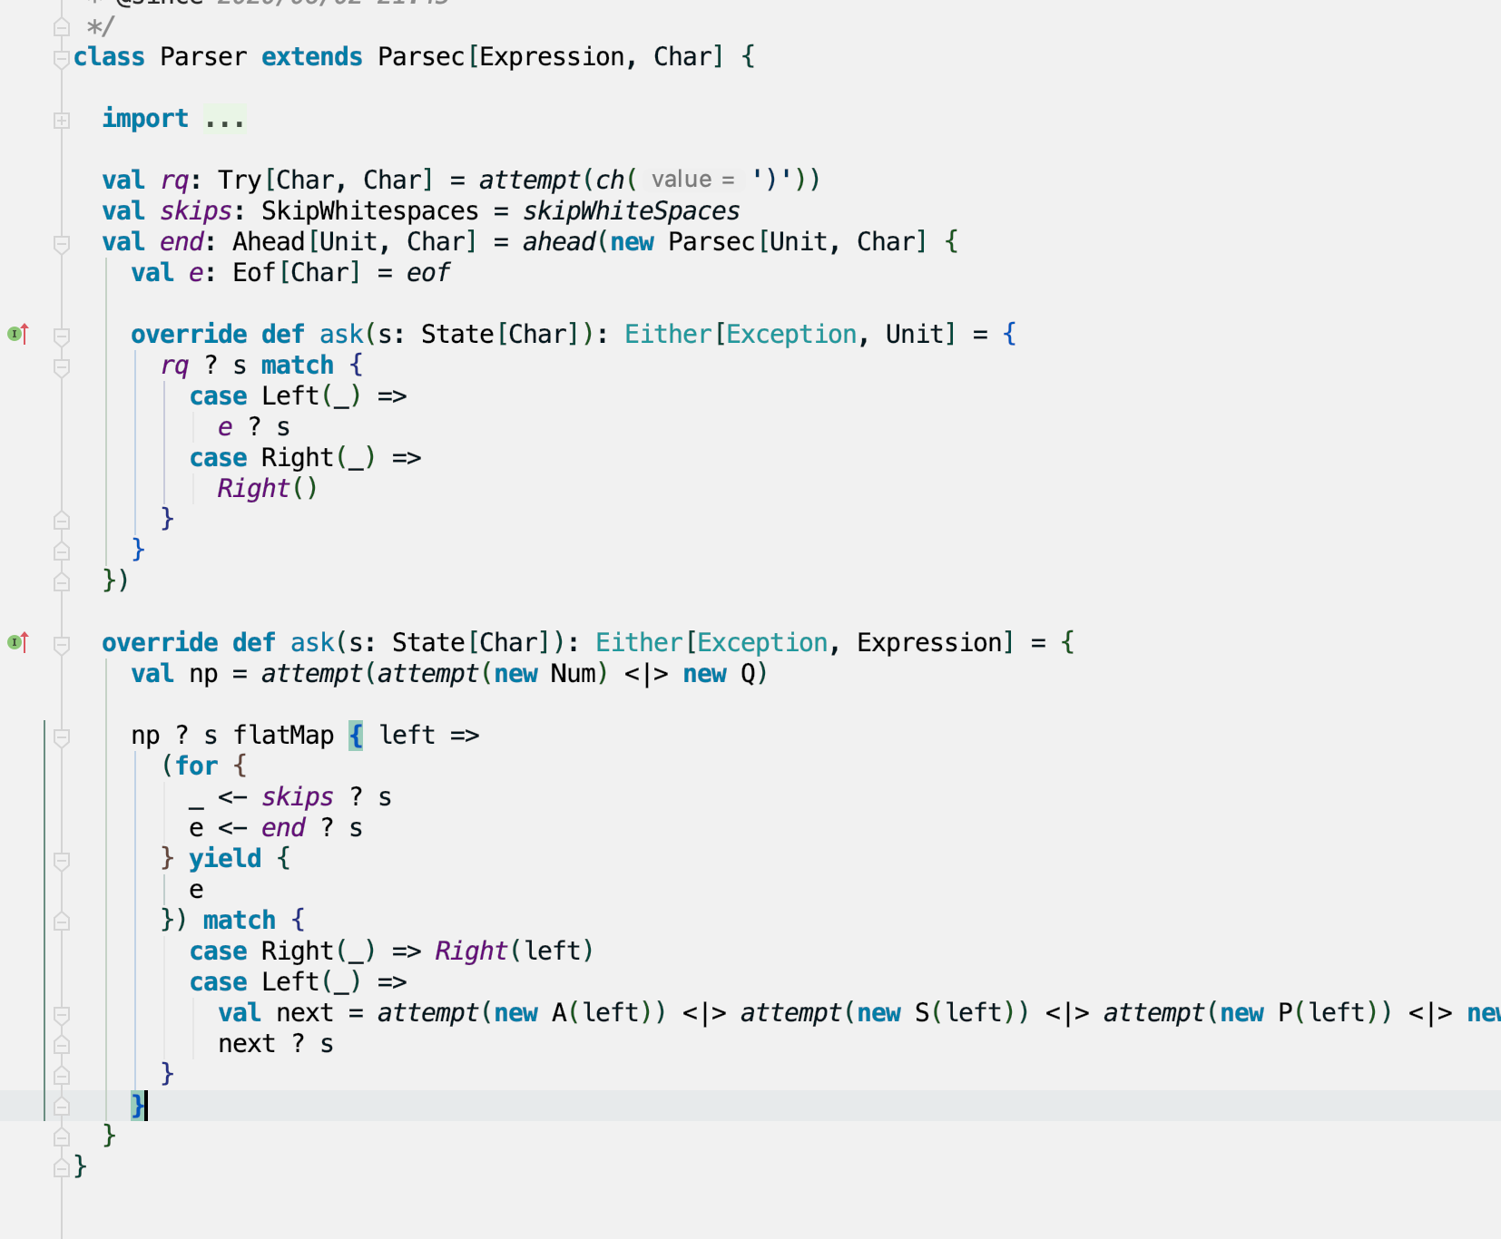
表达式
Expr := number | quote | binary
Number := real number
Quote := ( expr )
Binary := expression `+|-|*|/` expression

Slide 15
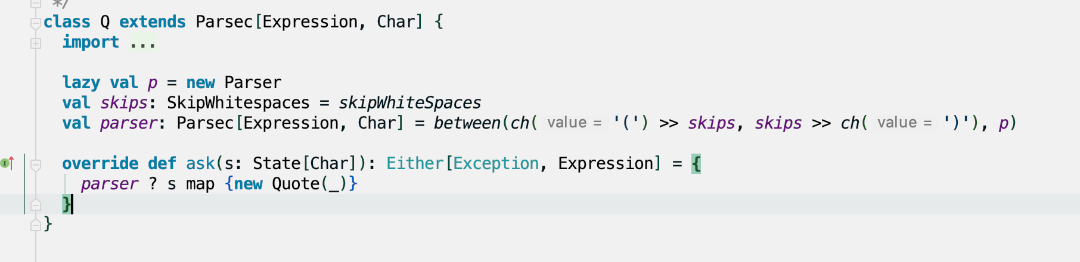
括号表达式
Quote.:= ( expr )

Slide 16
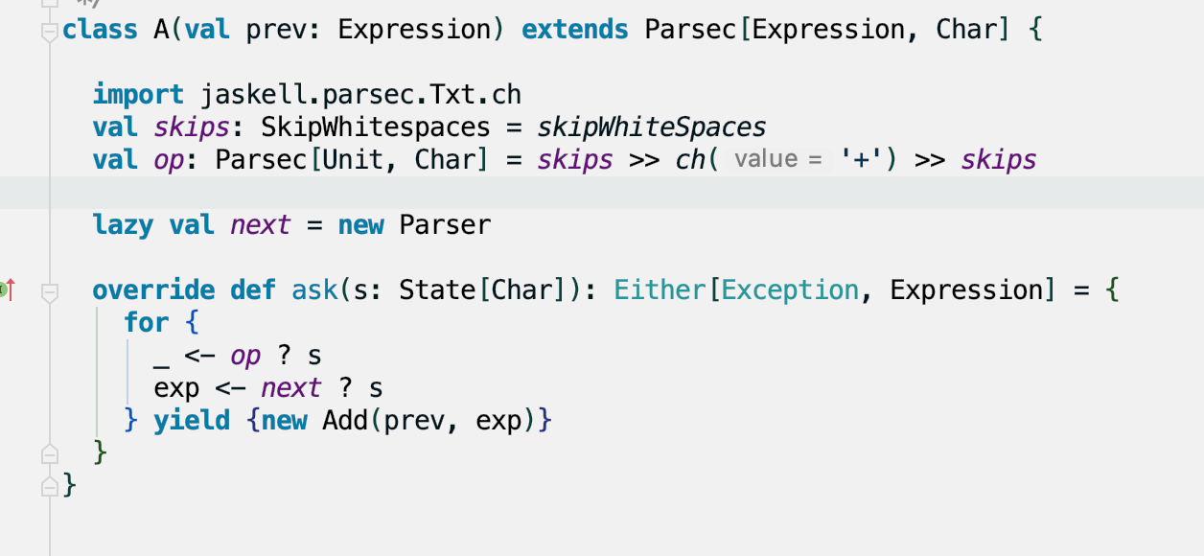
加减乘除
Add := expr + expr
Sub := expr + expr
Product := expr * expr
Divide := exprt / expr

Slide 17
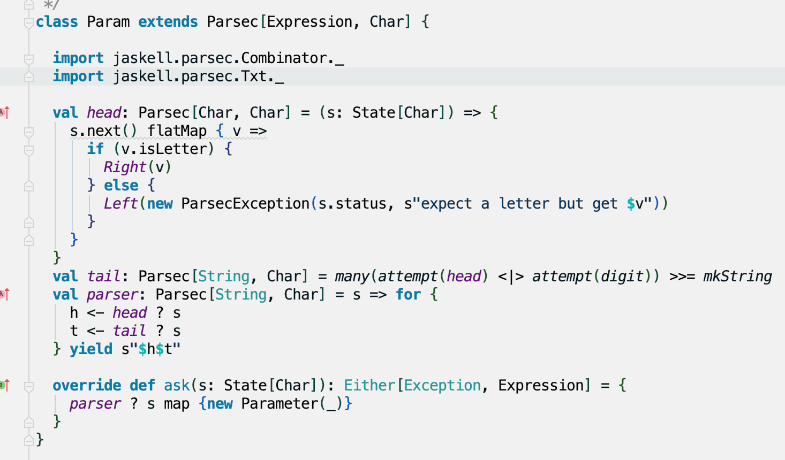
参数表达式
Name := letter[letter|digit]+

Slide 18
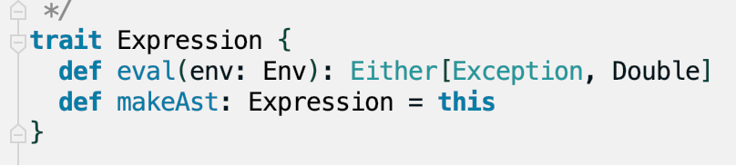
表达式对象
递归树结构
根据优先级调整得到AST
解释器模式求值

Slide 19
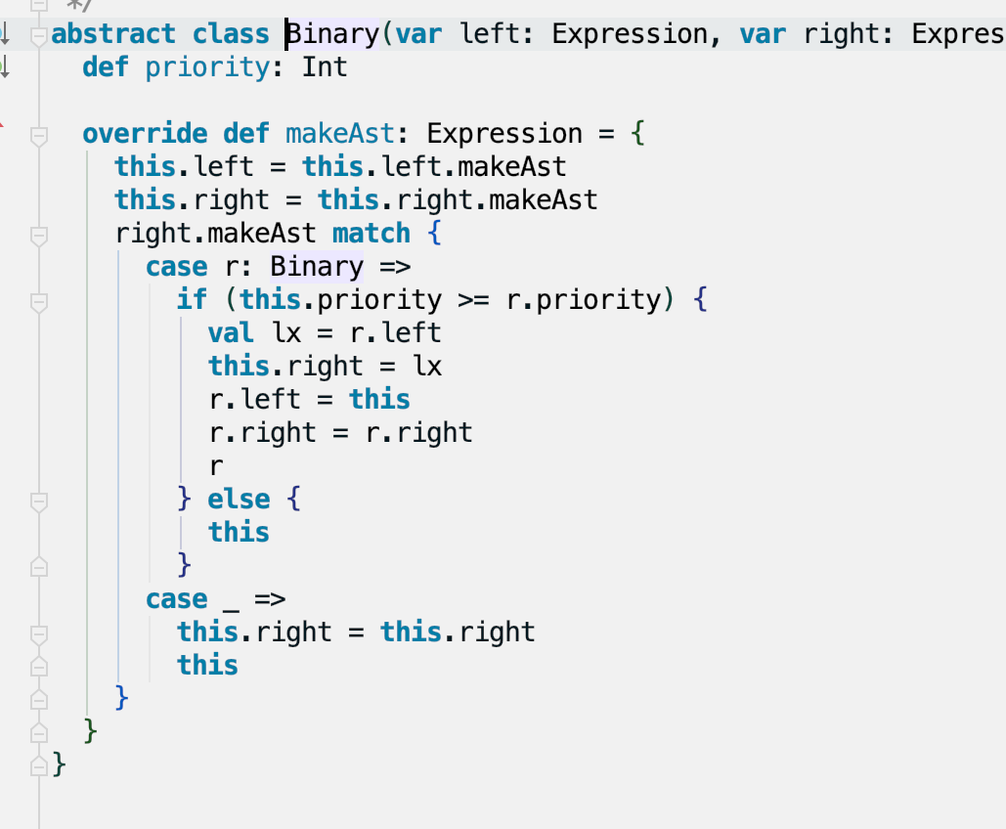
二元算式
递归调整
四则运算各自实现求值逻辑

Slide 20
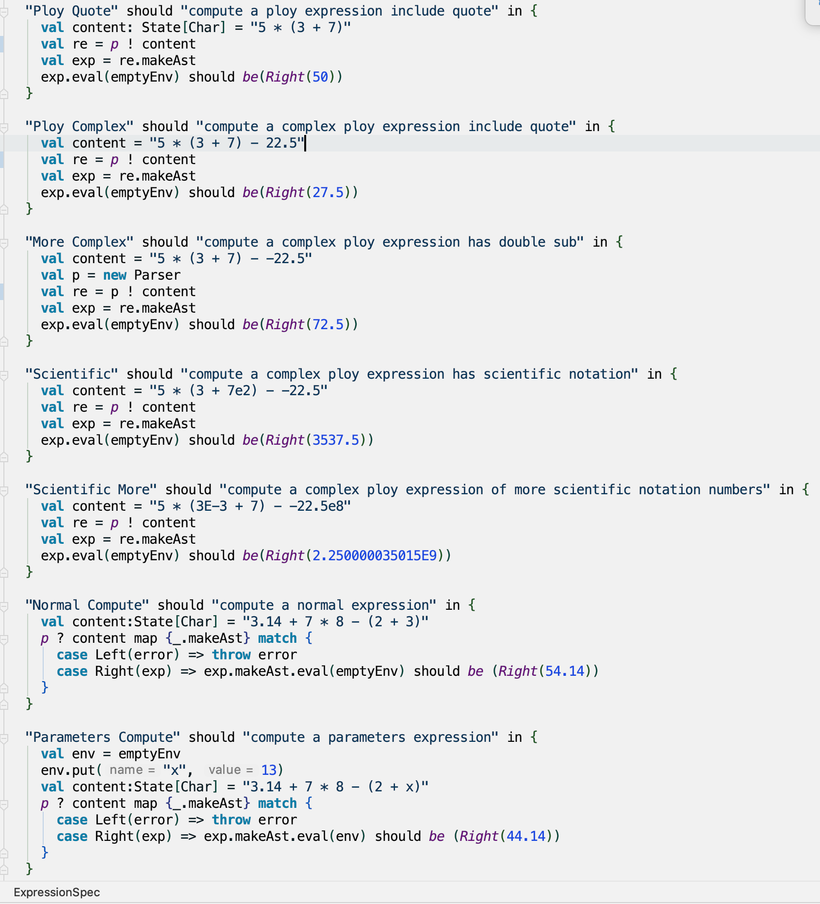
我们的成果
Parser parser = new Parser()
支持四则运算
支持科学计数法
支持负数
支持括号
识别并跳过空白

Slide 21
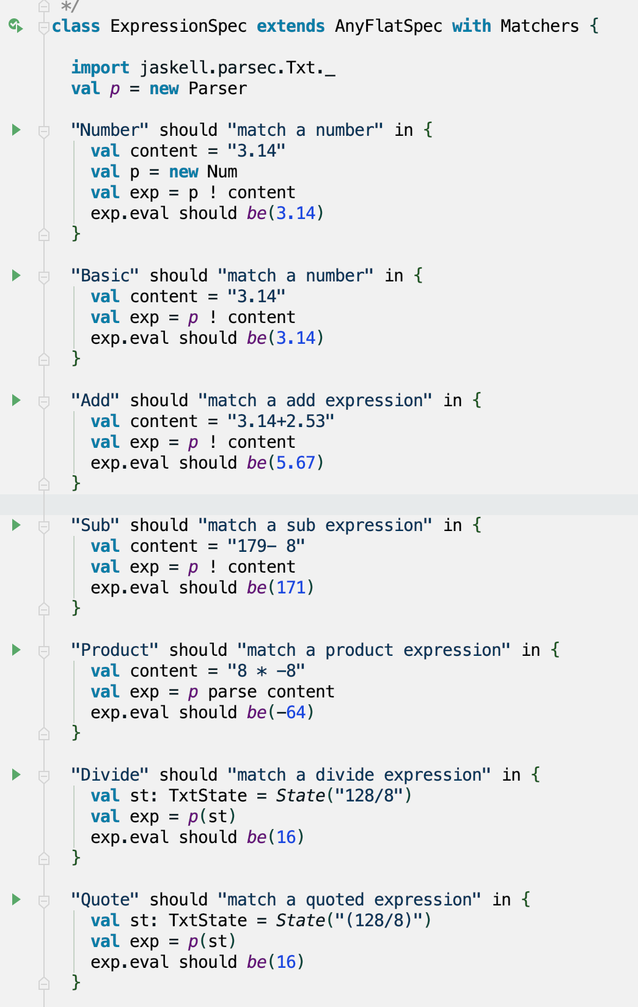
Parsec 库的基本用法
将算子作用于状态对象，得到结果
将算子组合为新的算子，实现更多功能
以宿主语言的逻辑来定义新算子
状态可以单独抽象

Slide 22
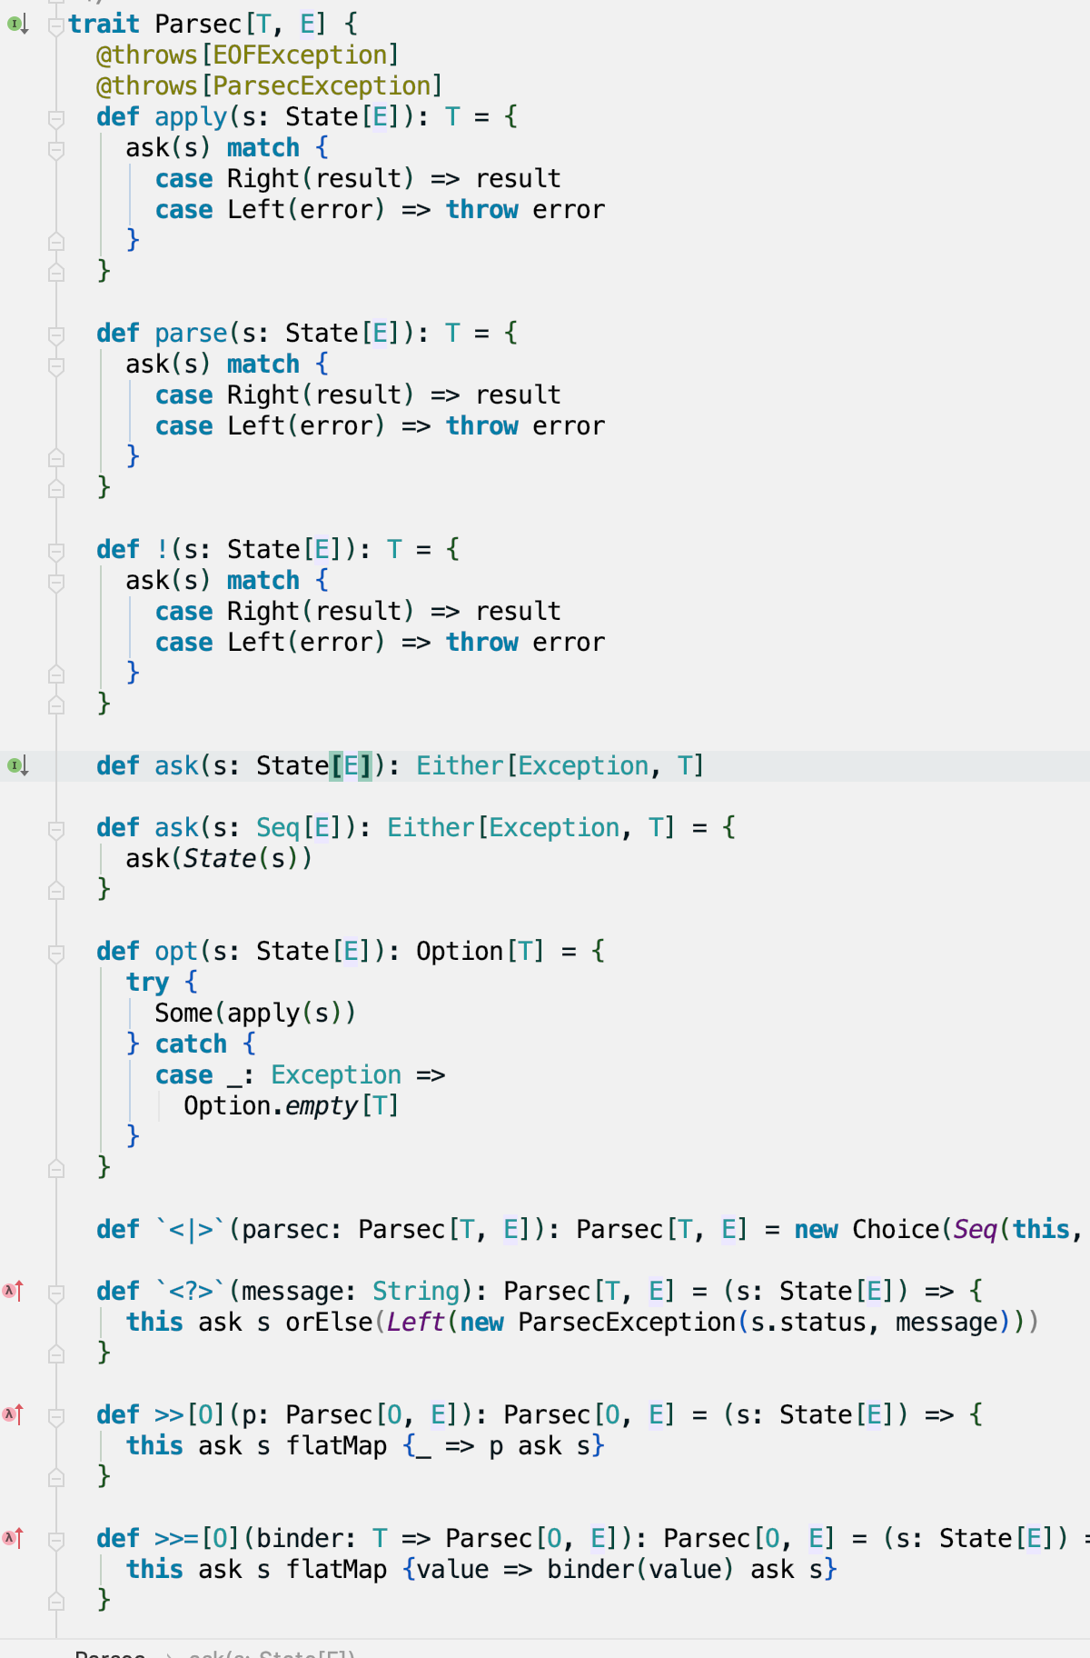
Parsec 定义
Functional 接口
提供 Functor 语法糖，如 bind 和 then
提供对文本和列表类型的辅助支持
原则上可以实现任意类型到任意类型的计算

Slide 23
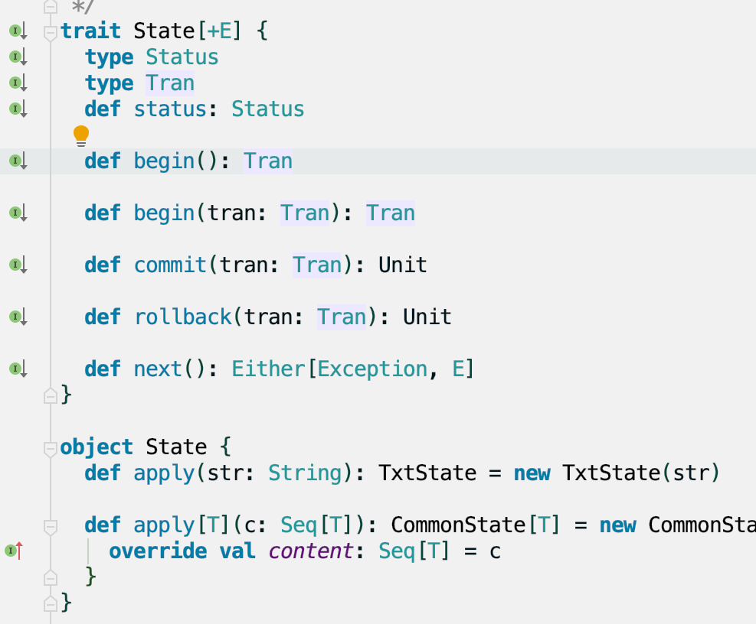
State 定义
取值
终结
事务
状态
泛型

Slide 24
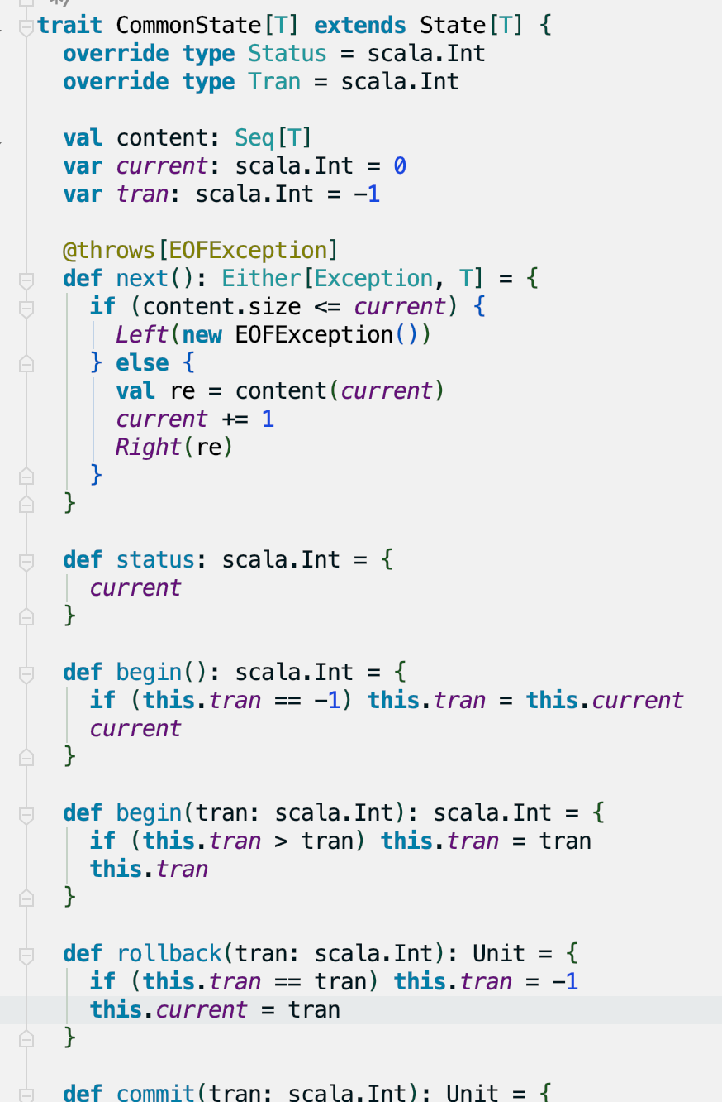
Common State
特化为仅面向整数索引
事务退化为索引标记
状态退化为索引
类似迭代器

Slide 25
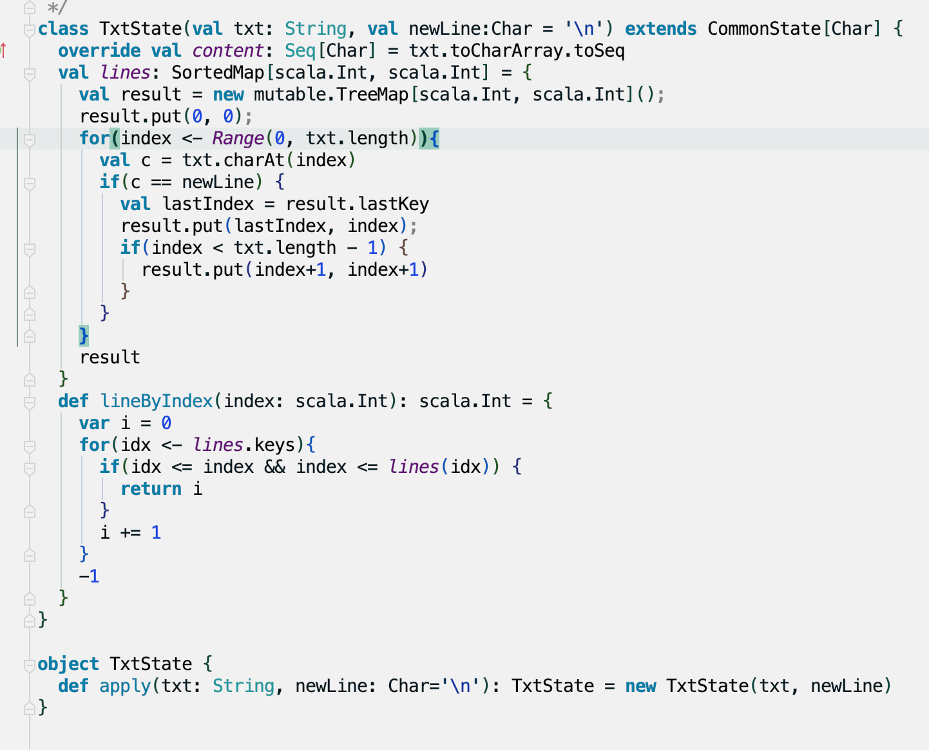
Txt State
基于 CommonState
按字符迭代
提供行和邻域查询

Slide 26
内置原子算子
最基本的原子组件

Slide 27
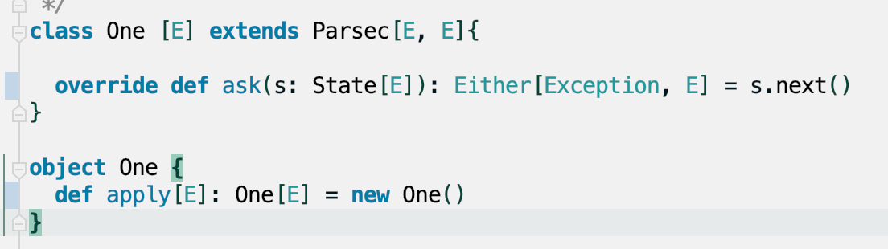
one
简单的获取下一个
单位算子的形式定义

Slide 28
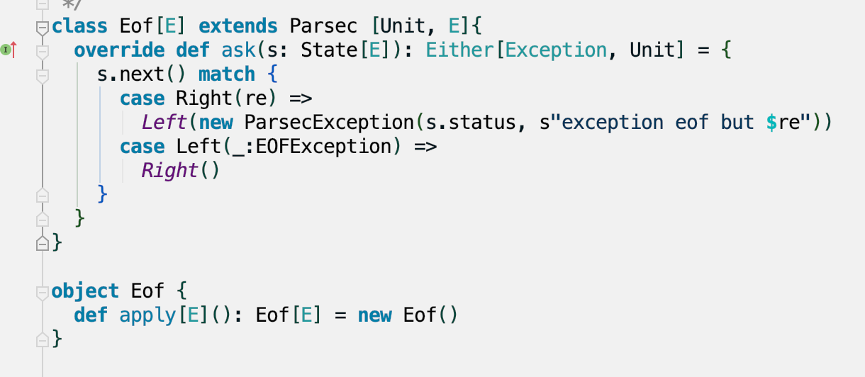
eof
仅在state到达eof时匹配成功

Slide 29
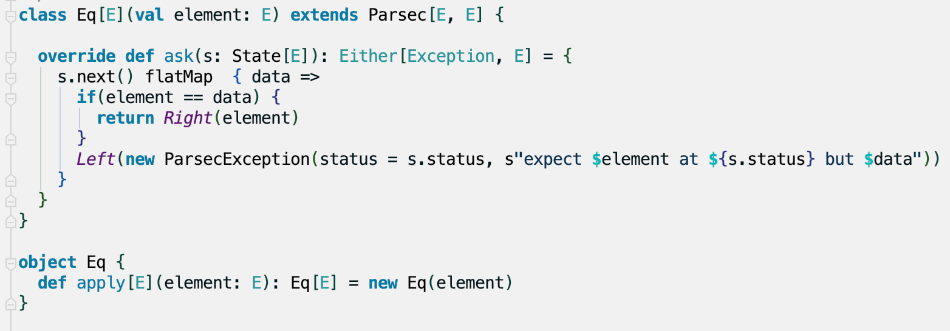
Equal
判等算子
众多实用算子的基本组件

Slide 30
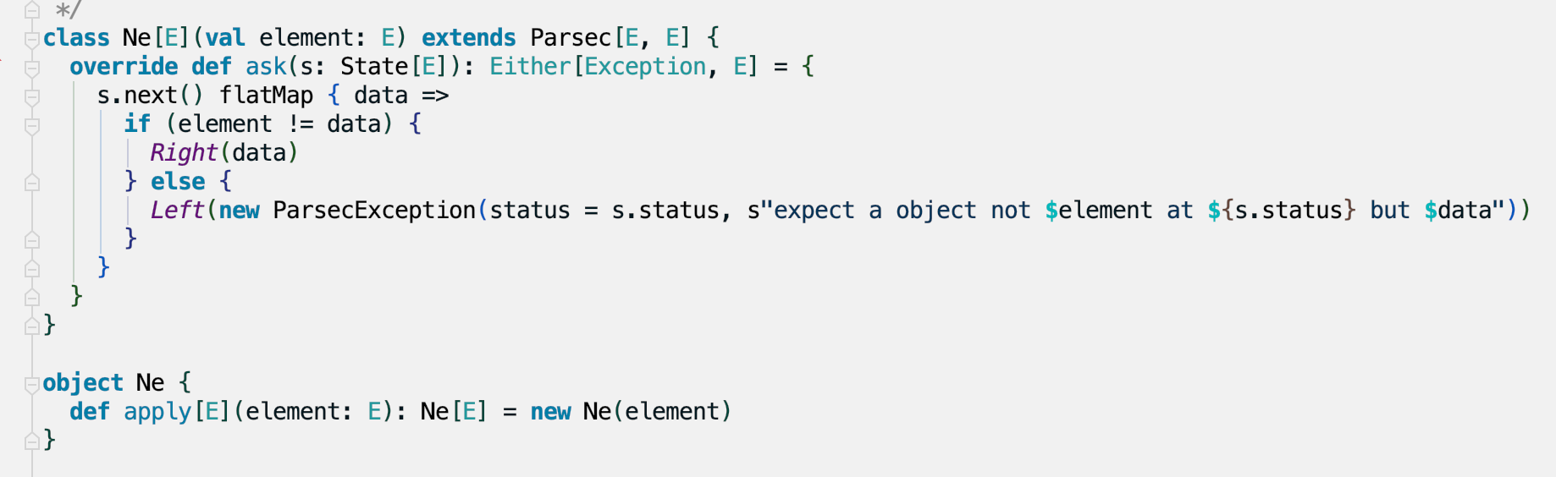
Not Equal
不等判断
Eq 的反义词

Slide 31
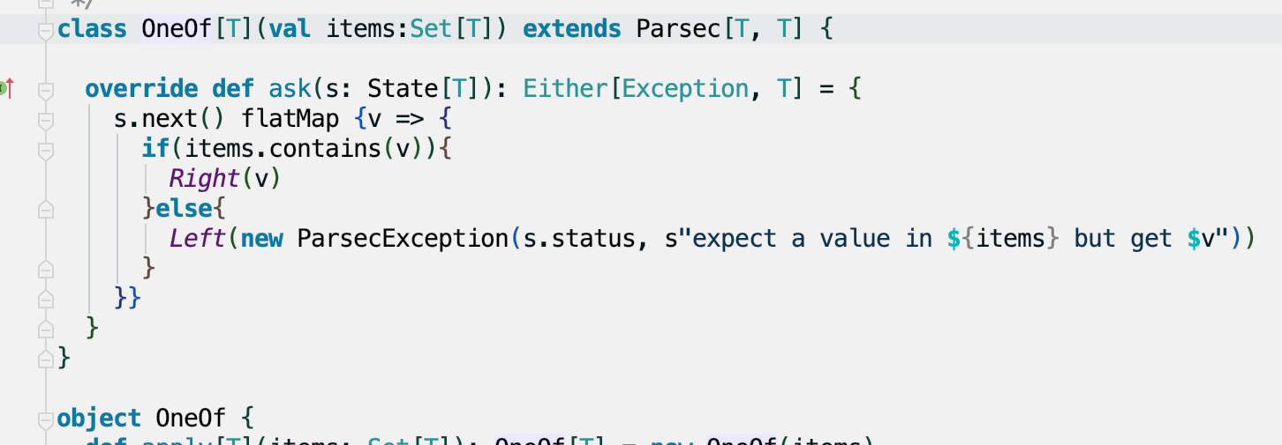
One Of
等于某一个

Slide 32
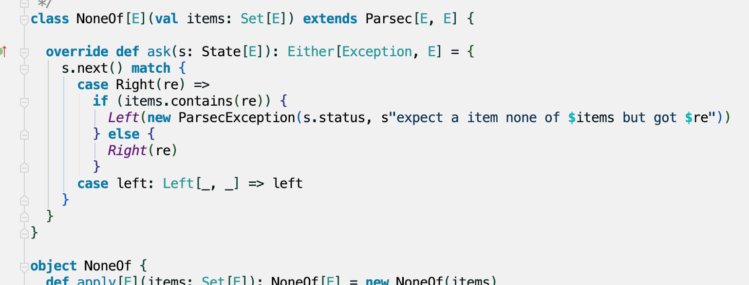

None Of
不等于任一个

Slide 33
内置组合子
“组合子”一词的由来

Slide 34
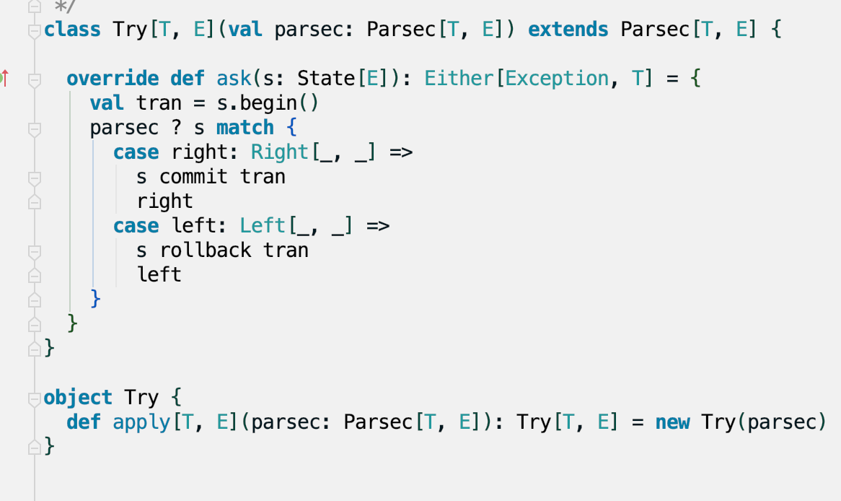
Try
算子匹配失败时重制状态
重要的组合子

Slide 35
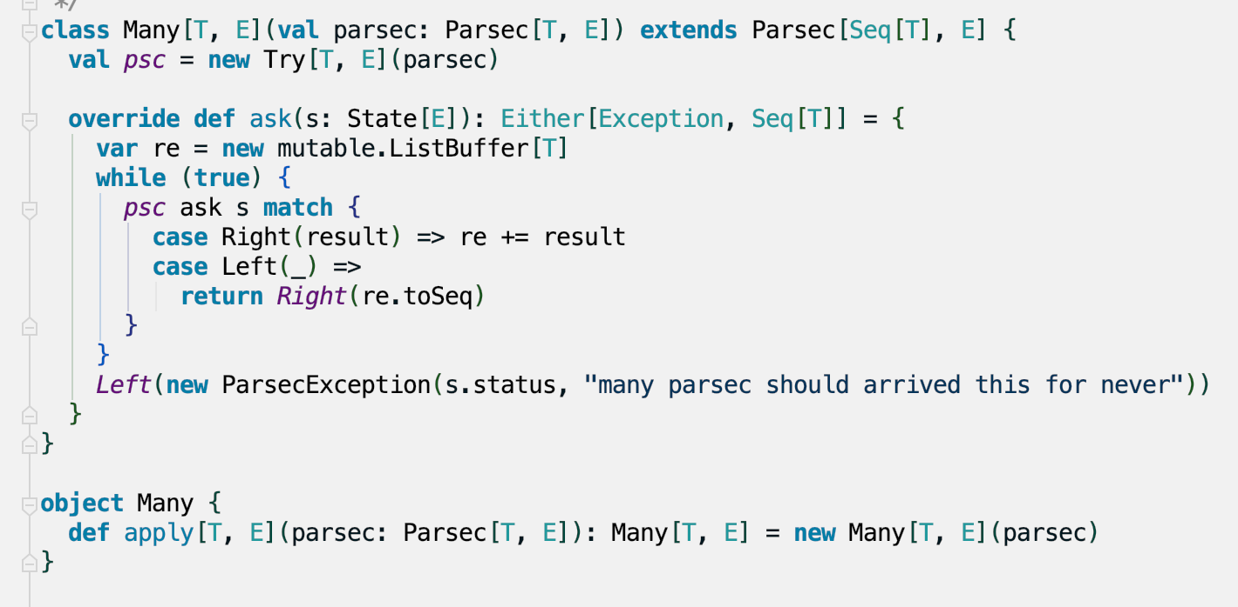
Many
重复解析0到多次
聚合结果

Slide 36
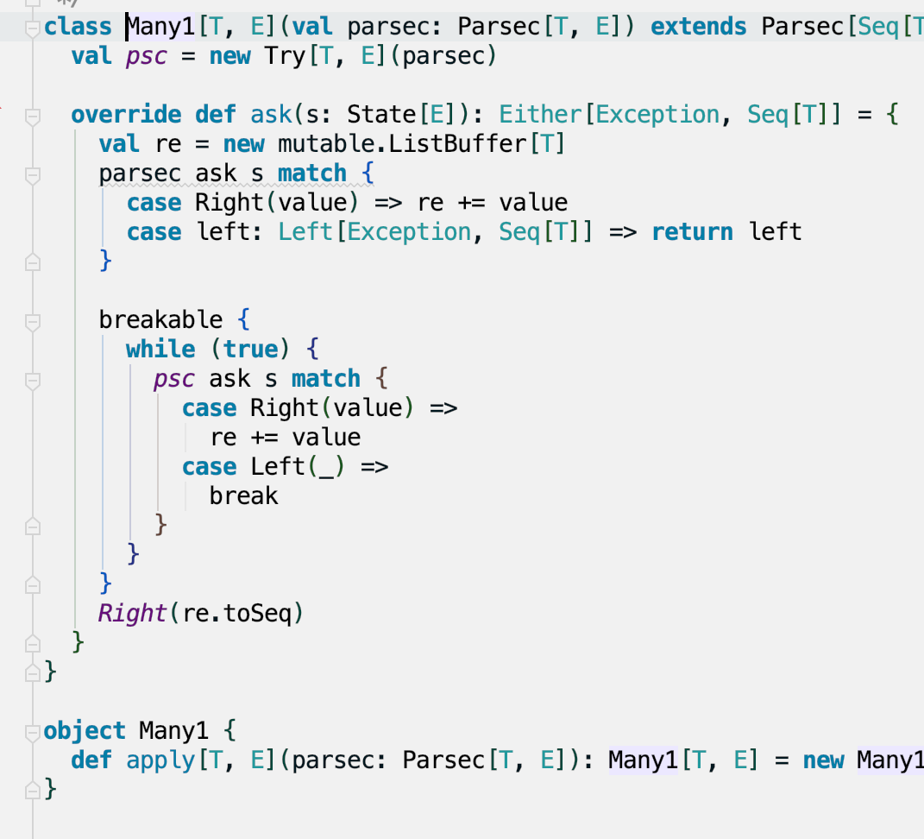
Many1
重复匹配 1 到多次
聚合结果

Slide 37
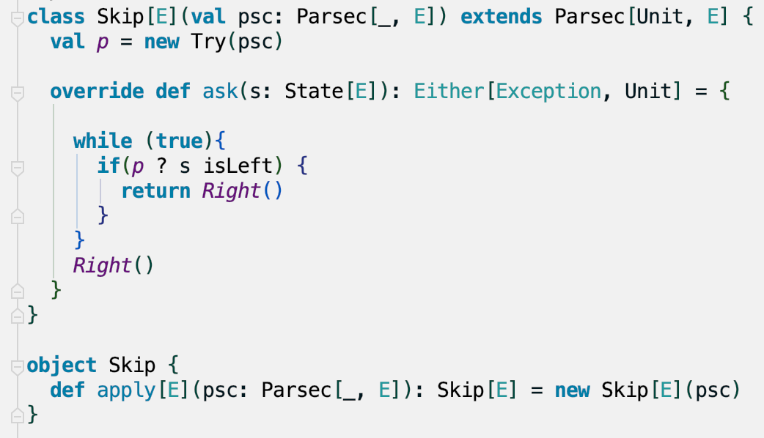
Skip
匹配 0 到多次
直接忽略结果
常用于文本处理中跳过空白

Slide 38
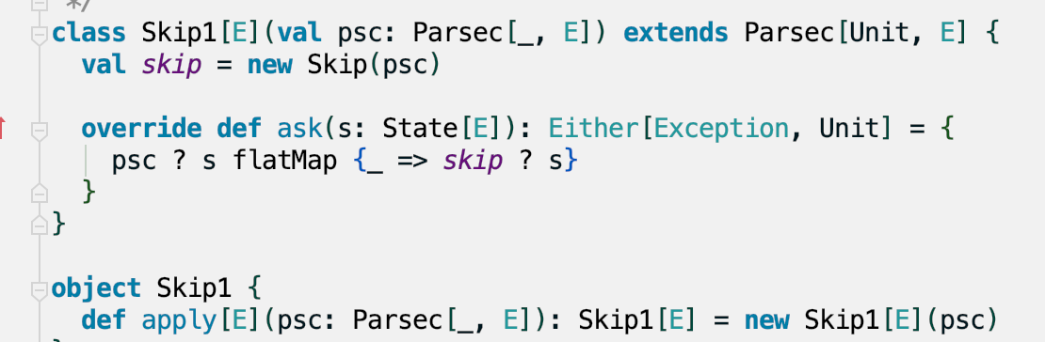
Skip1
匹配 1 到多次
直接忽略结果
常用于文本处理中跳过空白

Slide 39
内置文本算子
Batteries Included

Slide 40
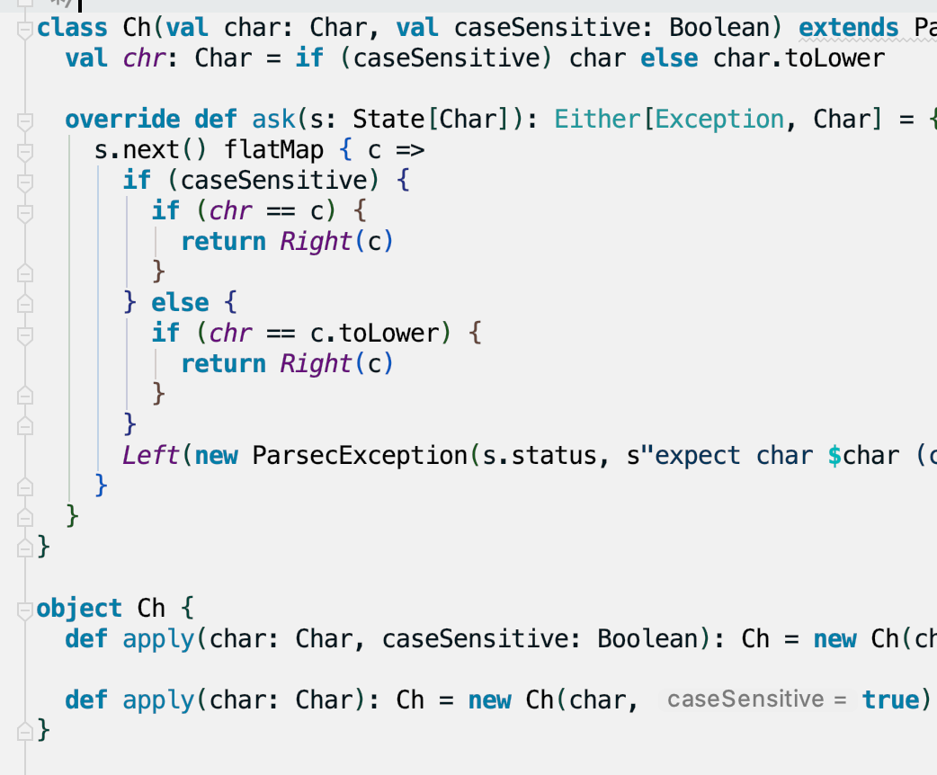
Ch
匹配单个字符
可以忽略大小写

Slide 41
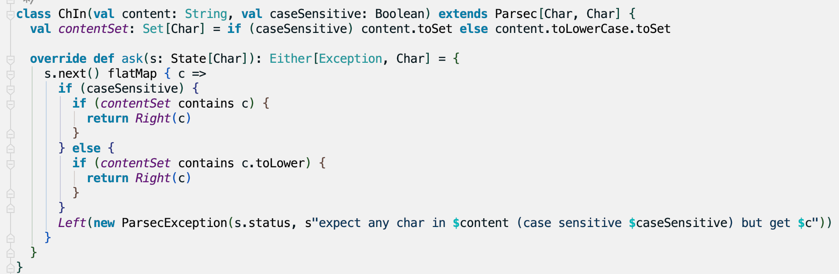
ChIn/ChNone
one of 和 none of 的特化版本
支持忽略大小写

Slide 42
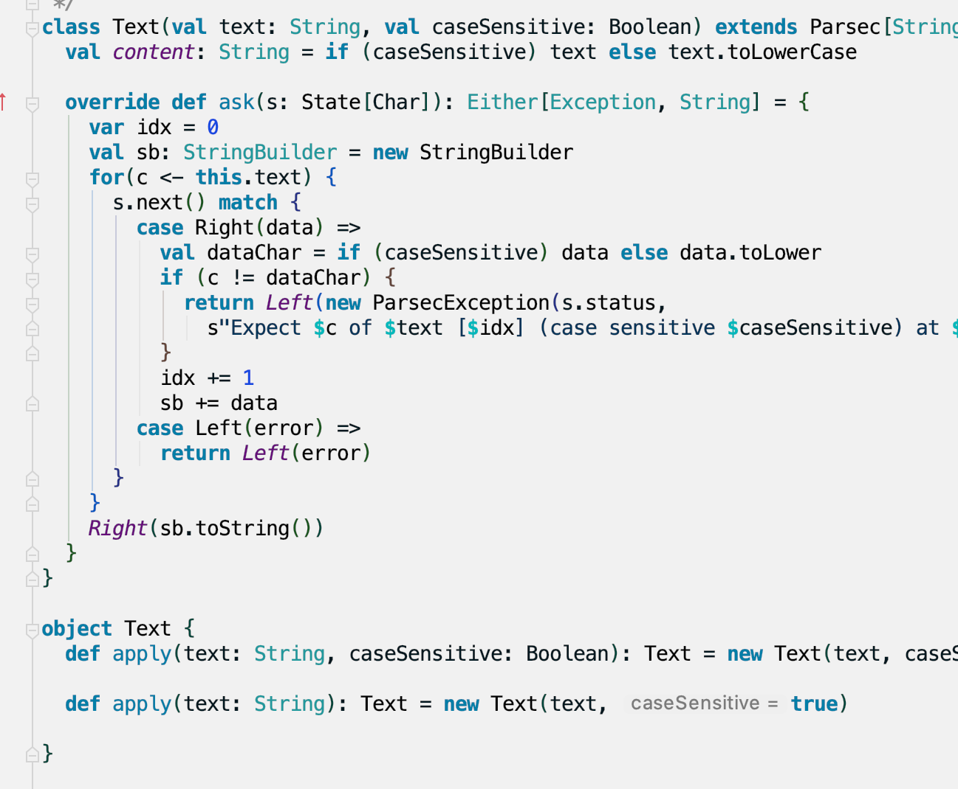
Text
匹配一段文本
输出匹配文本
重要的基础组件
可以忽略大小写

Slide 43
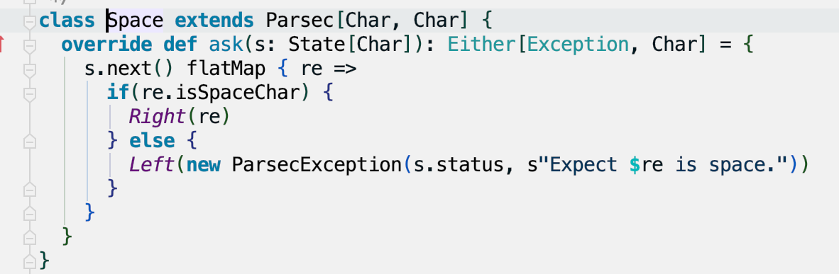
空格
匹配空格
遵循Java标准库规范
重要的基础组件

Slide 44
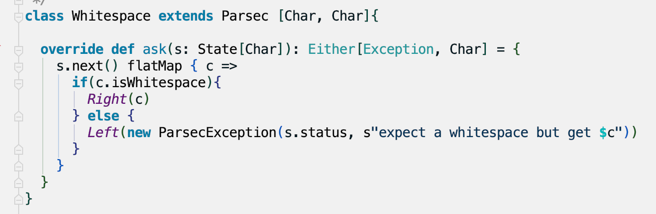
空白
遵循Java标准
匹配任意空白
返回匹配结果

Slide 45
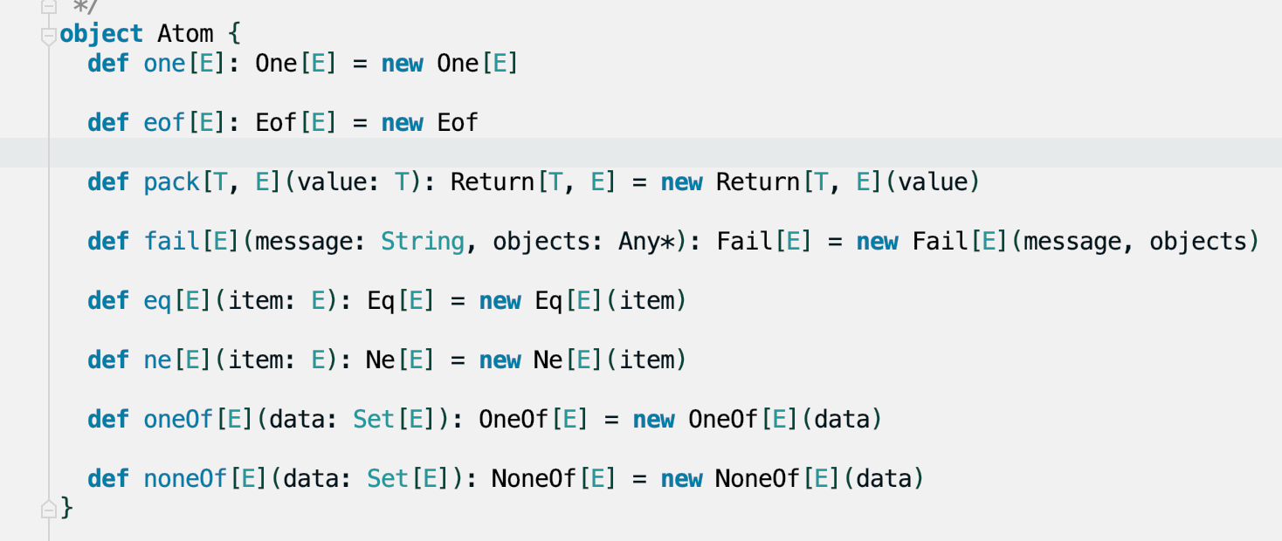
Atom 算子

Slide 46
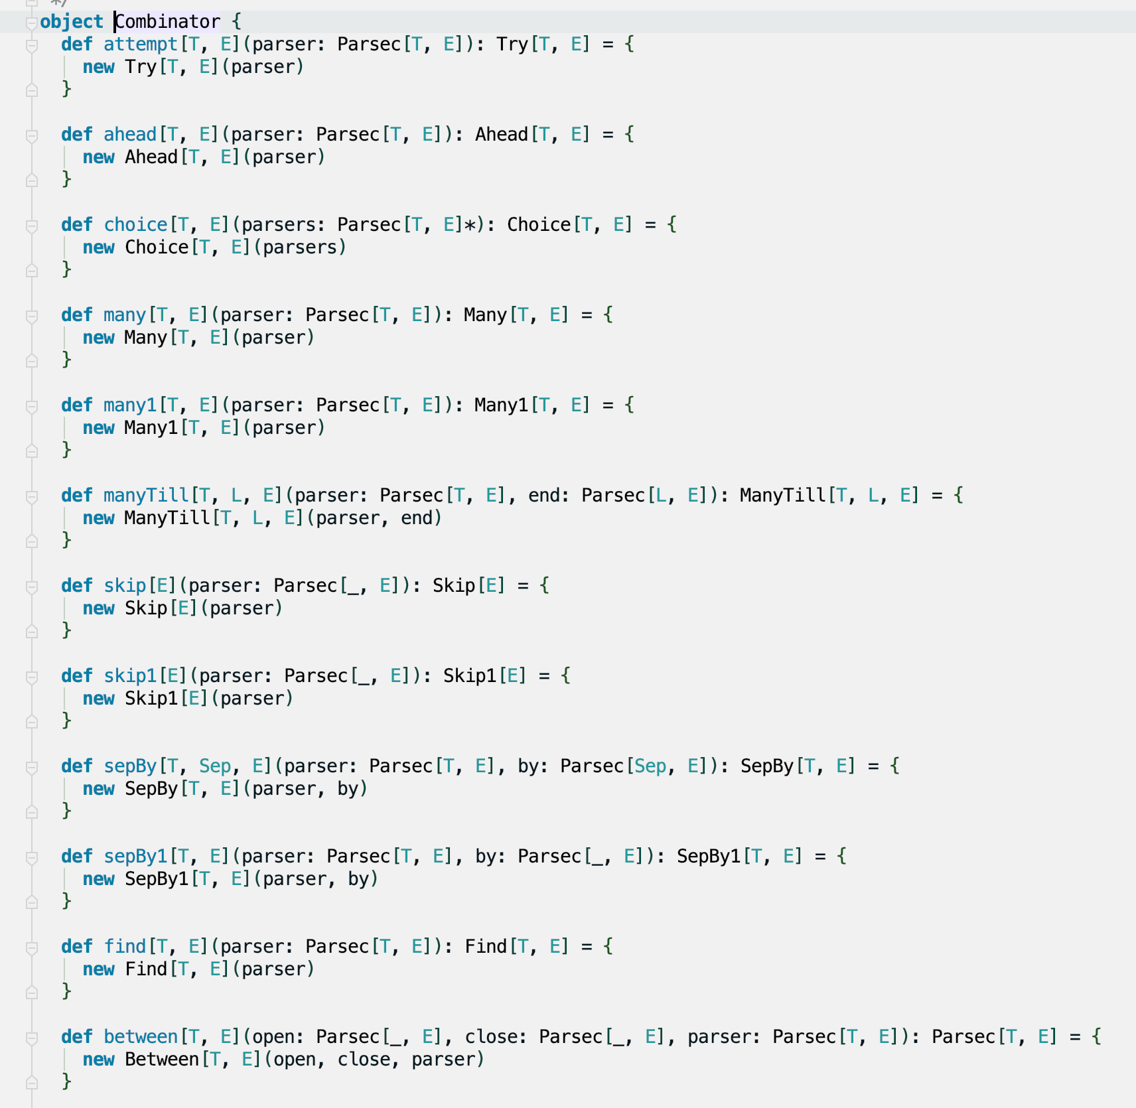
Combinator 组合子

Slide 47
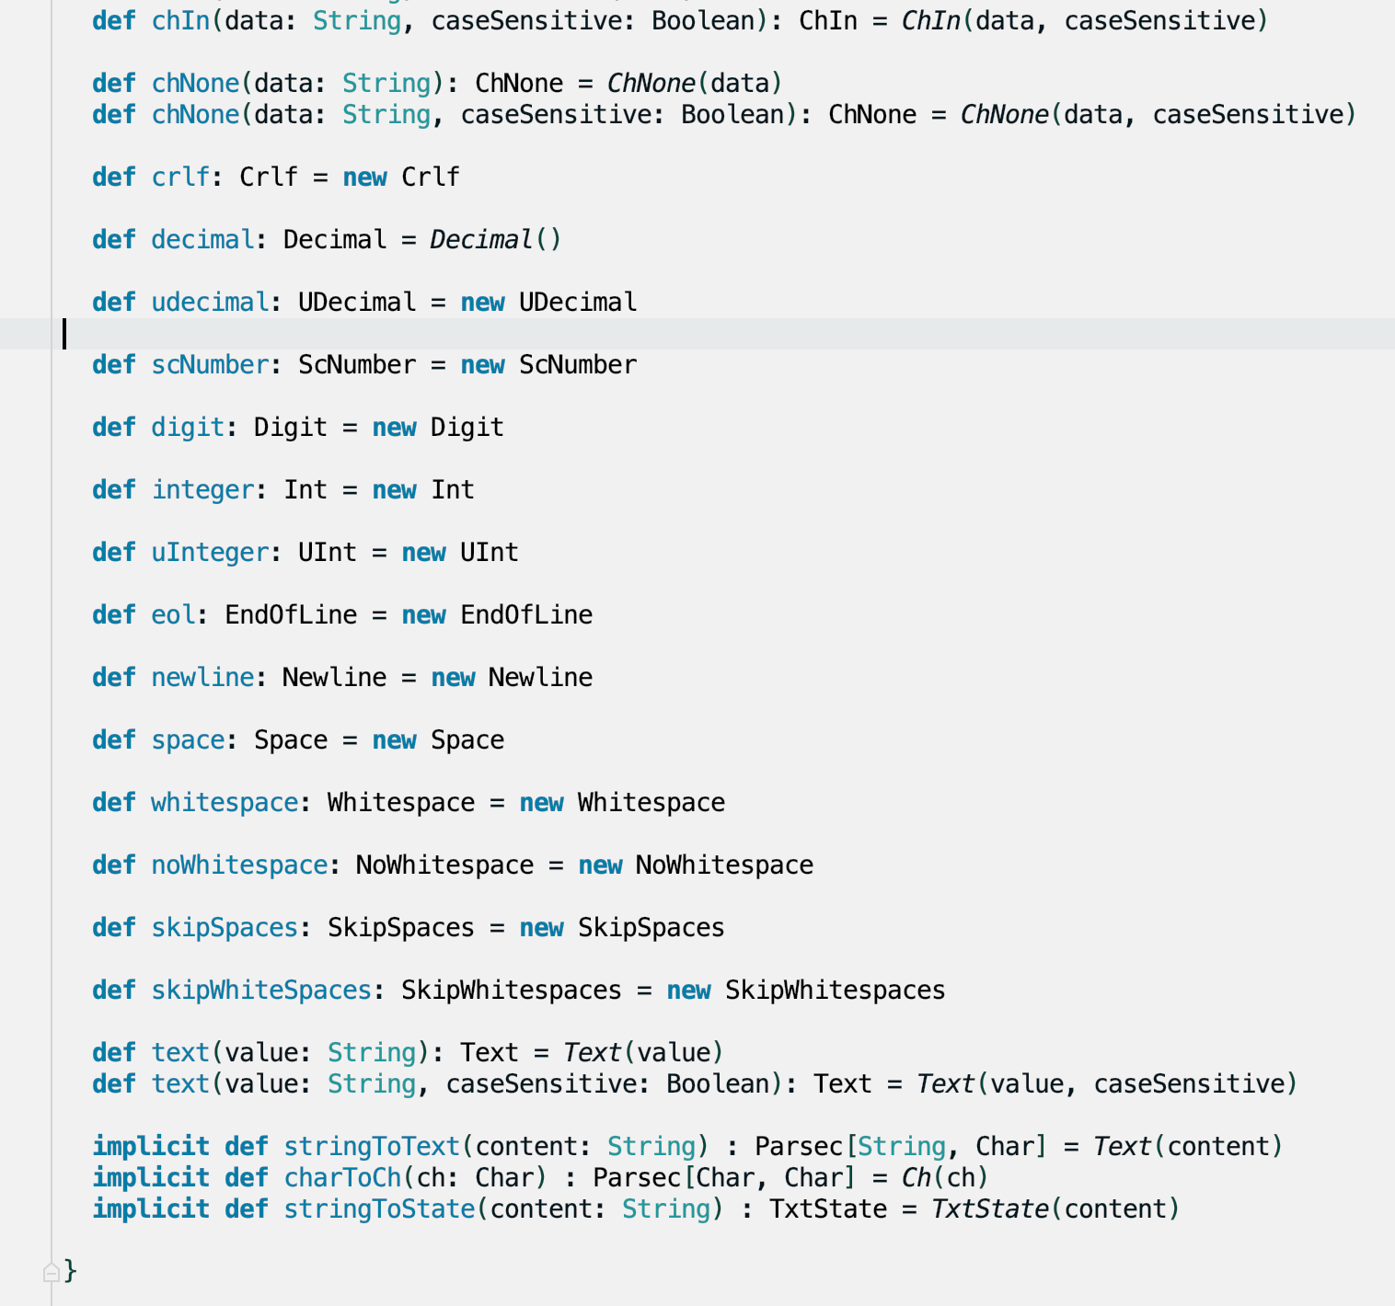
文本算子

Slide 48
自定义组合子
仅需实现 ask 方法
可以简化为 Lambda
充分利用 Scala 语法
可以无缝融入业务逻辑

Slide 49
总的来说
总结与回顾

Slide 50
组合子的适用范围
上下文相关的复杂文本分析
SQL 语句分析，重写和安全检查
URL/Email/IP 有效性判定
表达式解析和计算
二次开发平台和 DSL 构建

Slide 51
组合子的不足
不如正则引擎紧凑简练
生成的代码可能不够快
Debug 不是非常直观
Java 版本不够简洁

Slide 52
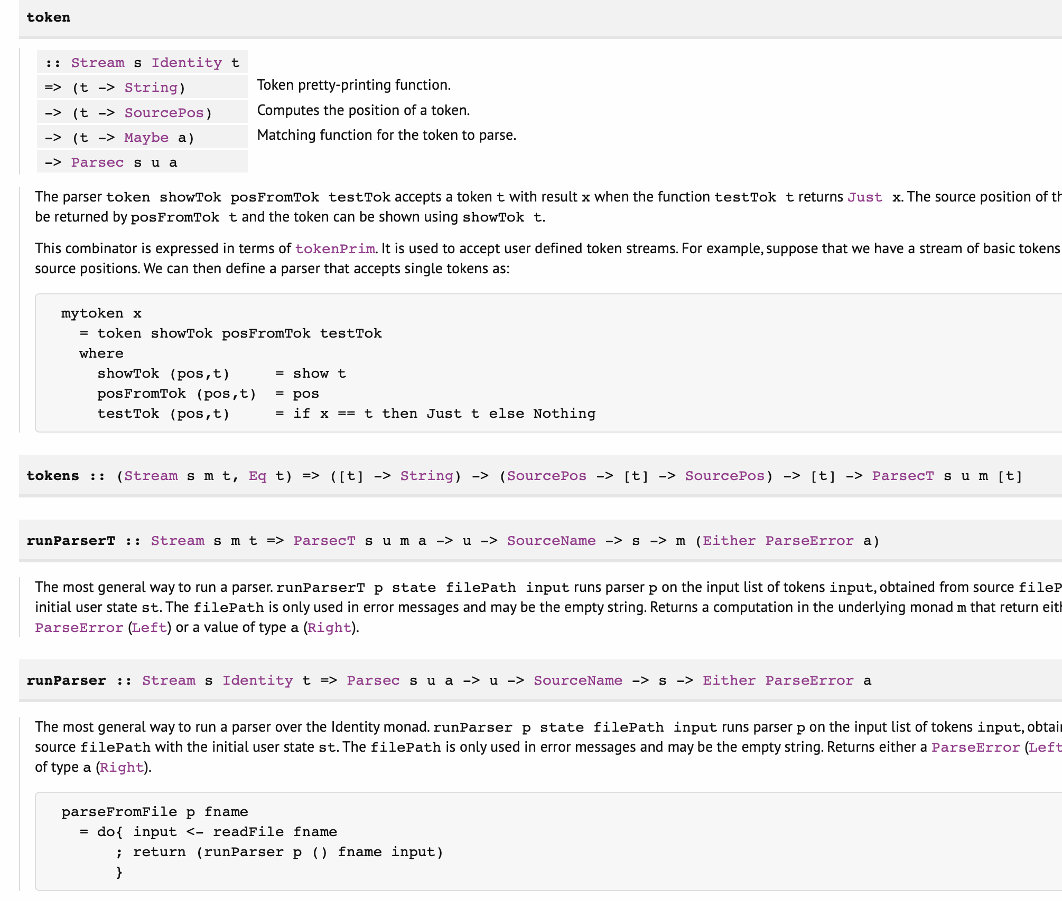
溯源
Parsec 的官方实现：Haskell Parsec

Slide 53

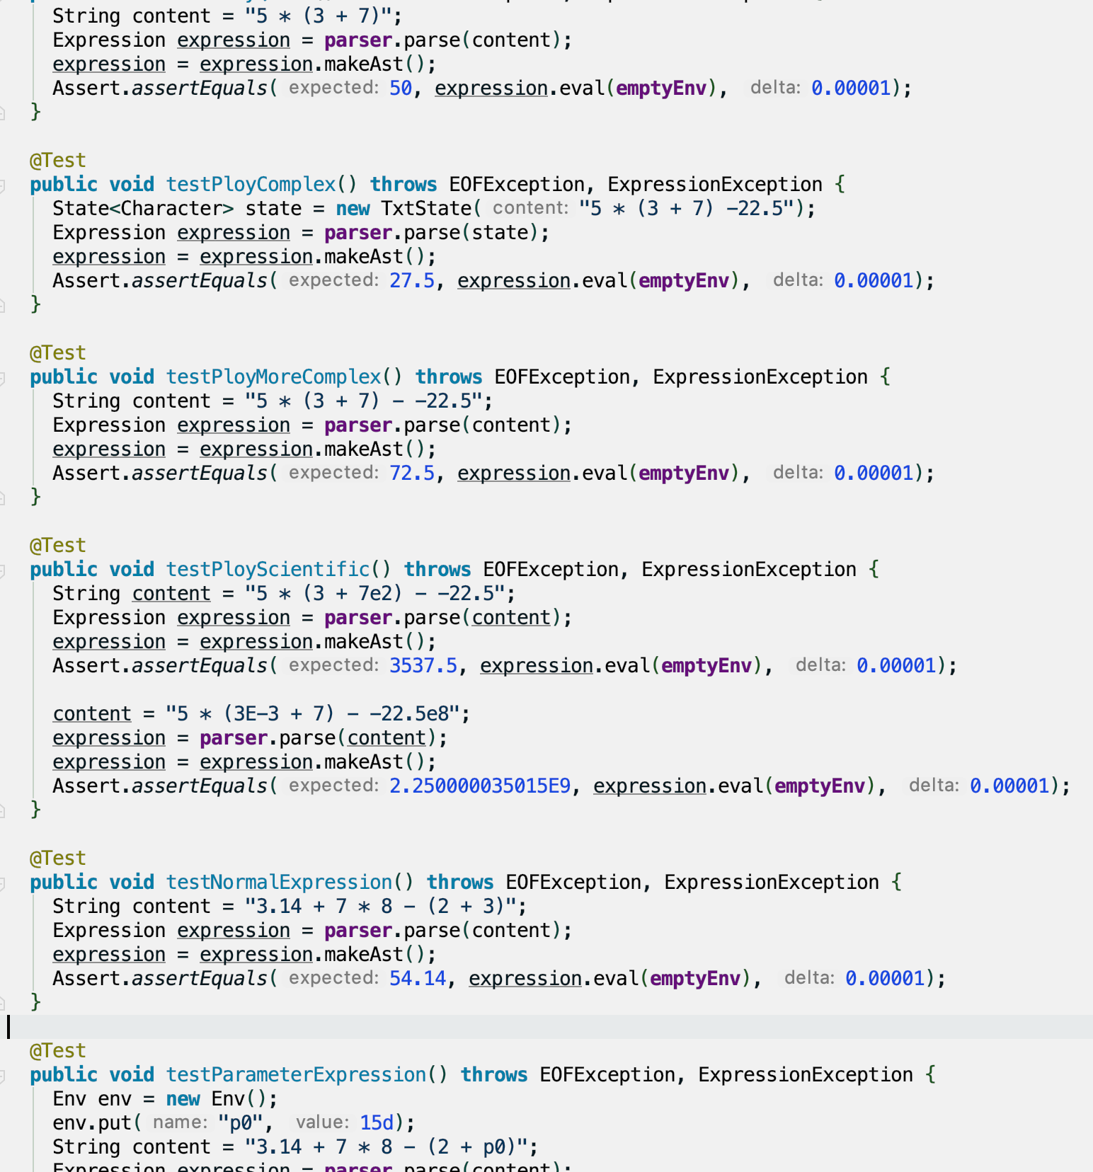
Jaskell Java8
Jaskell 实用项目
支持 Java 8
经过实用项目考验
不引入第三方依赖

Slide 54
Q&A
谢谢大家！

